Slide 1


Registrační číslo projektu: CZ 1.07/1.4.00/21.1886
Šablona: 32
Předmět: Zeměpis
Sada: Z 8/14
Ročník: 8. ročník
Jméno autora (vč. titul): Tomáš Szabo (Bc.)
Škola – adresa: ZŠ Ústí nad Labem – Hluboká 150
Výukový materiál
zpracovaný v rámci projektu

Slide 2
Evropa
14. jižní Evropa
Klíčová slova: Jižní Evropa, Portugalsko, Španělsko, Itálie, Řecko, Kypr, Malta, Monako, Andora, San Marino, Vatikán, hlavní města, přírodní podmínky, státní vlajky, průmysl, zemědělství, obyvatelstvo
Anotace: Slouží k získání a osvojení základních znalostí v oblasti jižní Evropy. Prezentace umožňuje učiteli srozumitelný výklad látky s aktivní účastí žáků. Prezentace se spouští F5 a enter.

Slide 3
Základní informace
jaké státy patří do jižní Evropy:
1) Portugalsko
2) Španělsko
3) Itálie
4) Řecko
5) Kypr
6) Andorra
7) Monako
8) San Marino
9) Vatikán
10) Malta

Slide 4

Doplňte vhodná slova do textu
Většina států jižní Evropy se rozkládá na poloostrovech nebo ostrovech. Všichni z nich kromě Andorry, Vatikánu a San Marina mají přístup k moři. Převažuje zde subtropické podnebí. Díky tomu tato část Evropy patří mezi turisticky nejvyhledávanější. Jižní Evropa je považována za takzvanou kolébku evropské civilizace díky odkazu antických říší. Většina obyvatel hovoří románskými jazyky. Převažuje zde katolictví, výjimkou je samozřejmě stát Řecka, kde převládá pravoslavná víra.
1.
................................
2.
.....................
3.
4.
.........................
.............
...........................
5.
6.
.......................................
8.
..................
......................
7.
9.
...........................................
10.
....................................

Slide 5
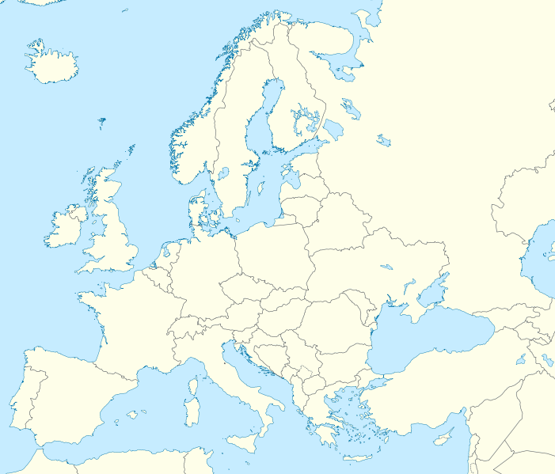
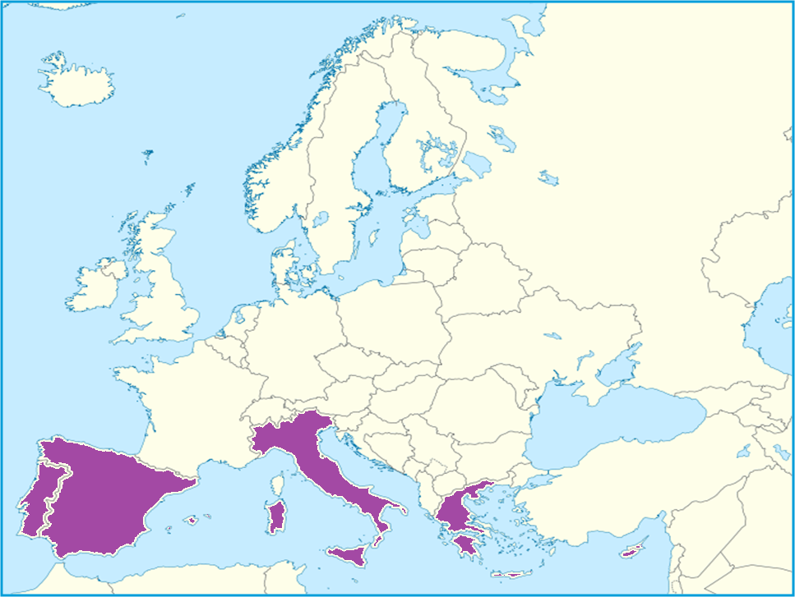
! ! ! PRÁCE S MAPOU ! ! !
UKAŽ PŘIBLIŽNOU HRANICI JIŽNÍ EVROPY
Portugalsko
Španělsko
Andorra
Itálie
Kypr
3
San Marino
B
C
A
Vatikán
2
D
1
4
Monako
5
Malta
Řecko
E

Slide 6
Spoj správně následující pojmy
Itálie
Španělsko
Řecko
Malta
Kypr
Portugalsko
Valletta
Řím
Madrid
Lisabon
Athény
Nikósie
Itálie – Řím
Španělsko - Madrid
Řecko - Athény
Malta - Valletta
Kypr - Nikósie
Portugalsko - Lisabon

Slide 7
Charakteristika států
Baleáry – mořeplavci – korida – Barcelona = Španělsko
výroba korku – Madeira – Tejo – vinná réva = Portugalsko
cestovní ruch – Peloponés – olivy – námořní doprava = Řecko
Benátky – Alfa Romeo – Etna – móda = Itálie
formule – kasina – Monte Carlo – banky = Monako
Pyreneje – Katalánci – knížectví = Andorra
poštovní známky – hranice s Itálií = San Marino
papež – bazilika svatého Petra – konkláve = Vatikán
ostrov – turistický ruch – neúrodná půda = Malta
turečtina – řečtina – Lefkósie = Kypr
Španělsko
Portugalsko
Řecko
Itálie
Monako
Andorra
San Marino
Vatikán
Malta
Kypr

Slide 8
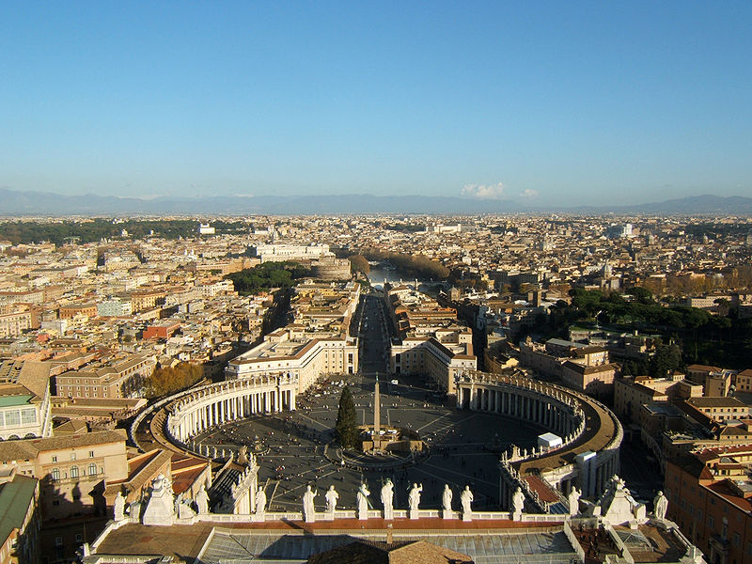
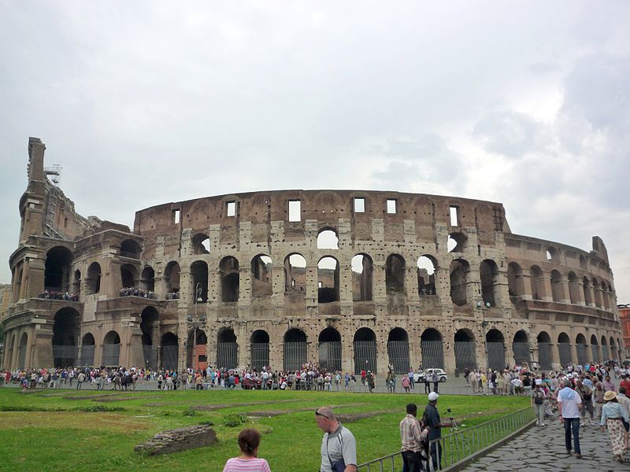
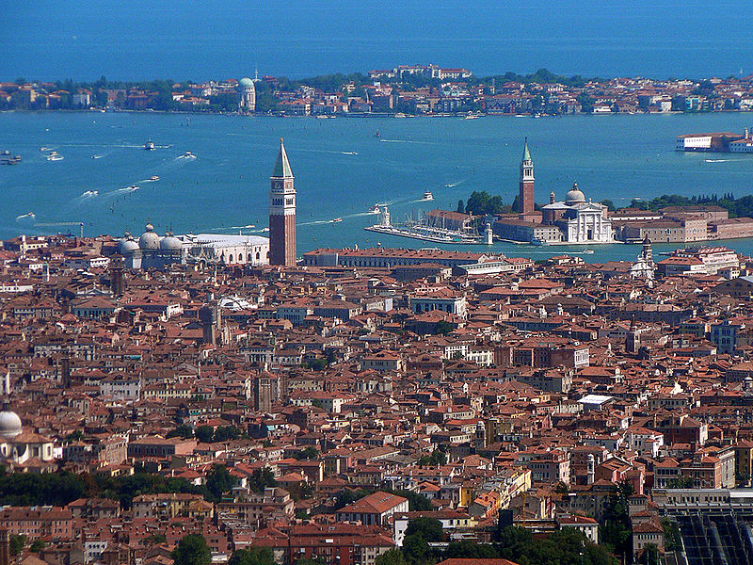
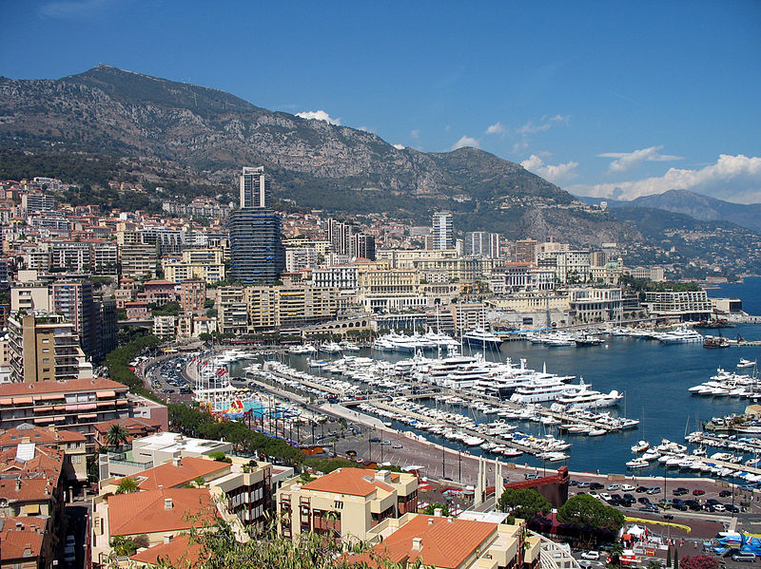
Urči následující obrázky
1.
2.
Itálie – koloseum
Itálie - Benátky
3.
4.
Monako
Vatikán

Slide 9

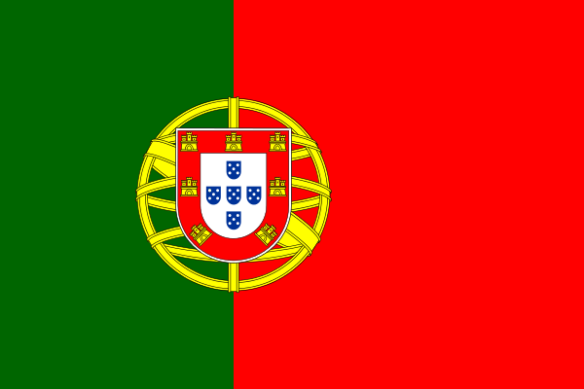
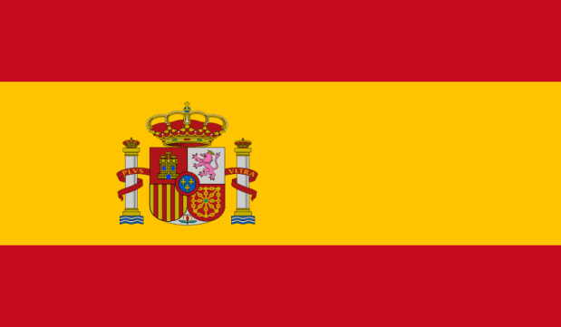
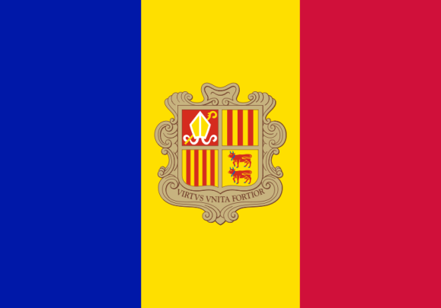

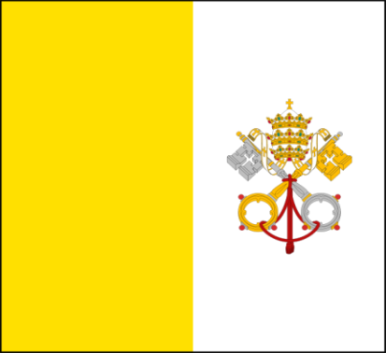





POKUS PŘIŘADIT K VLAJKÁM SPRÁVNÉ STÁTY
1.
2.
3.
Portugalsko
Španělsko
Andorra
4.
5.
6.
7.
Malta
Vatikán
Monako
San Marino
8.
9.
10.
Řecko
Itálie
Kypr

Slide 10

! ! ! PRÁCE S MAPOU ! ! !
VYZNAČTE NÁSLEDUJÍCÍ PŘÍRODNÍ ÚTVARY
Atlantský oceán
B
Biskajský
záliv
4
A
Alpy
Mt. Blanc
V.
7
3
Pádská nížina
Pyreneje
2
1
Pyrenejský poloostrov
Ligurské moře
F
H
Jaderské moře
Apeniny
II.
Bospor
9
Sardinie
5
I.
Dardanely
Mulhacén
Balkánský poloostrov
IV.
Tyrhénské moře
E
D
Egejské moře
III.
Středozemní moře
10
C
Jónské moře
Sicílie
G
6
Gibraltar
Kypr
8
Kréta

Slide 11
! ! ! PRÁCE S ATLASEM ! ! !
DOPLŇTE CHYBEJÍCÍ ÚDAJE
STÁT | HLAVNÍ MĚSTO | ROZLOHA km² | POČET OBYVATEL | STÁTNÍ ZŘÍZENÍ | MĚNA
Španělsko
 | Lisabon
 |  |  | 58 mil.
 | Valletta
 |  |  |  | knížectví
 |  |  | 10,3
 | Monaco
 |  | 0,5
San Marino
 |  |  | 700 000
Madrid 504 000 45 mil. monarchie euro
Portugalsko 92 000 10,6 mil. republika euro
Itálie Řím 300 000 republika euro
Malta 316 40 000 republika euro
Andorra A. la Vella 468 68 000 euro
Řecko Athény 132 000 republika euro
Monako 2 34 000 knížectví euro
Vatikán Vatikán 900 teokracie euro
San Marino 60,6 27 000 monarchie euro
Kypr Nikósie 10 000 republika euro

Slide 12
Najdi v osmisměrce 10 slov
T R H
I
L A T I N A
v
B
K
K
D F S A X B N
A
P
F
O
S
E
Q O U L
L
A
I
R
O
A
W P N A
E
P
A
O
P
I
U T R F
v
Á
E
T
N
M
D
O T U G
R
Ž
I
Y
A
C 4 V B M O
Y
S
L
U Z Y S E B P
A
O
S
O
L
U
Ň
U G F
K
U N E S C O
D F S

Slide 13
Spojte správně následující pojmy
1) LATINA ......
2) ETNA ......
3) KORIDA ......
4) BALEÁRY ......
5) PAPEŽ ......
6) OLYMPOS ......
7) UNESCO ......
8) SOLUŇ ......
9) FIAT ......
10) KASINO ......
A) ruleta, poker, automaty - Monako
B) druh středověkého jazyka - církev
C) býčí zápasy - Španělsko
D) hlava katolické církev - Vatikán
E) Řecké město – Cyril a Metoděj
F) Italská činná sopka - Sicílie
G) Italská automobilová firma
H) Řecká bájná hora – sídlo bohů
I) Španělské ostrovy
J) světová památková organizace
B
F
C
I
D
H
J
E
G
A

Slide 14
Citace
[1] ALEXKR2. Wikipedia [online]. [cit. 2012-20-7]. Dostupný na www:<http://commons.wikimedia.org/wiki/File:Europe_blank_laea_location_map.svg>.
[2] JOSE, San. Wikipedia [online]. [cit. 2012-20-7]. Dostupný na www:<http://cs.wikipedia.org/wiki/Soubor:Europe_topography_map.png>.
[3] FCZARNOWSKI. Wikipedia [online]. [cit. 2012-20-7]. Dostupný na www:<http://commons.wikimedia.org/wiki/File:Koloseum_Roma_fc01.jpg>.
[4] CITYPEEK. Wikipedia [online]. [cit. 2012-20-7]. Dostupný na www:<http://commons.wikimedia.org/wiki/File:Venezia_veduta_aerea.jpg>.
[5] VOLNÉ DÍLO. Wikipedia [online]. [cit. 2012-20-7]. Dostupný na www:<http://commons.wikimedia.org/wiki/File:MonacoView.jpg>.
[6] VOLNÉ DÍLO. Wikipedia [online]. [cit. 2012-20-7]. Dostupný na www:<http://commons.wikimedia.org/wiki/File:Rome-et-Place-Saint-Pierre-vues-de-la-coupole.jpg>.
[7] VOLNÉ DÍLO. Wikipedia [online]. [cit. 2012-20-7]. Dostupný na www:<http://commons.wikimedia.org/wiki/File:Flag_of_Portugal.svg>.
[8] ODDER. Wikipedia [online]. [cit. 2012-20-7]. Dostupný na www:<http://commons.wikimedia.org/wiki/File:Flag_of_Spain.svg?uselang=cs>.
[9] VOLNÉ DÍLO. Wikipedia [online]. [cit. 2012-20-7]. Dostupný na www:<http://commons.wikimedia.org/wiki/File:Flag_of_Andorra.svg>.
[10] VOLNÉ DÍLO. Wikipedia [online]. [cit. 2012-20-7]. Dostupný na www:<http://commons.wikimedia.org/wiki/File:Malta_flag_large.png>.
[11] OALEXANDER. Wikipedia [online]. [cit. 2012-20-7]. Dostupný na www:<http://commons.wikimedia.org/wiki/File:Flag_of_the_Vatican_City.svg>.
[12] VOLNÉ DÍLO. Wikipedia [online]. [cit. 2012-20-7]. Dostupný na www:<http://commons.wikimedia.org/wiki/File:Flag_of_Monaco.png>.
[13] VOLNÉ DÍLO. Wikipedia [online]. [cit. 2012-20-7]. Dostupný na www:<http://commons.wikimedia.org/wiki/File:Flag_of_San_Marino.svg>.
[14] MARC MONGENET. Wikipedia [online]. [cit. 2012-20-7]. Dostupný na www:<http://commons.wikimedia.org/wiki/File:Greece_flag_300.png>.
[15] VOLNÉ DÍLO. Wikipedia [online]. [cit. 2012-20-7]. Dostupný na www:<http://commons.wikimedia.org/wiki/File:Flag_of_Italy.svg>.
[16] VOLNÉ DÍLO. Wikipedia [online]. [cit. 2012-20-7]. Dostupný na www:<http://commons.wikimedia.org/wiki/File:Flag_of_Cyprus.svg?uselang=cs>.
[17] BORECKÝ Daniel, CHALUPA Petr, NOVÁK Svatopluk, Zeměpis pro 8. ročník, 2. díl Česká republika, nakladatelství Nová Škola, Brno 2009, 95 s.

